Slide 1

M6 Ingenieria de Software IN A Actividad 2
Tutor: | Claudia Hernández Flores
Estudiante: | José Ramón Ibáñez Posadas
Matricula: | BNL098377
Lugar y Fecha | Monterrey Nuevo León a 22 de Junio de 2025.

Slide 2
Introducción
Las metodologías ágiles han revolucionado el desarrollo de software al priorizar la flexibilidad, la colaboración y la entrega incremental. Surgieron como respuesta a los modelos tradicionales (como el cascada), que often resultaban rígidos para proyectos dinámicos. En la actualidad, metodologías como Scrum o XP son clave en industrias tecnológicas, permitiendo adaptarse a cambios rápidos y reducir riesgos. Esta actividad tiene como objetivo analizar las principales metodologías ágiles, sus características y aplicaciones, así como comparar modelos de proceso y madurez del software. La finalidad es comprender su impacto en la gestión eficiente de proyectos, preparándonos para entornos laborales donde la agilidad es esencial.

Slide 3
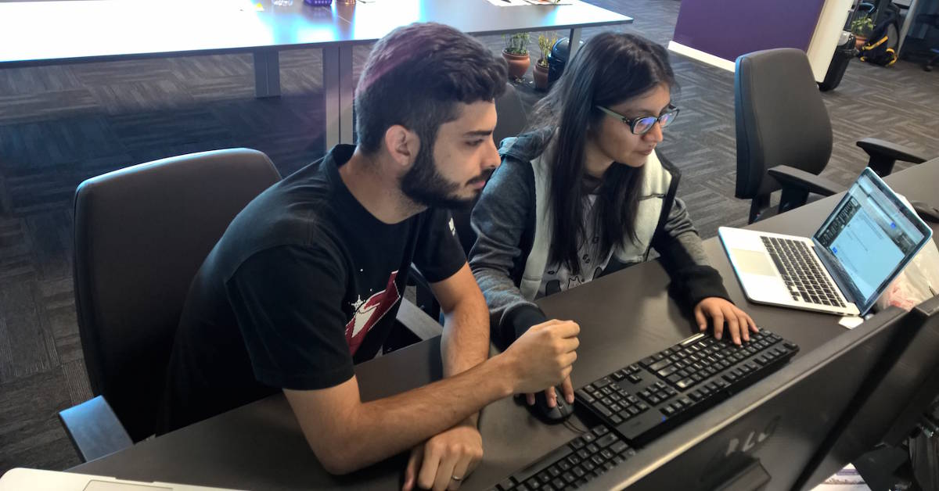
Programación Extrema (XP)
Creador: Kent Beck (años 90).
Características:
Desarrollo iterativo e incremental.
Pair Programming (dos programadores en un mismo código).
Pruebas unitarias continuas (Test-Driven Development).
Feedback constante con el cliente.
Fases/Integrantes:
Roles: Cliente, Programadores, Coach.
Fases: Planificación, Diseño, Codificación, Pruebas.
Ejemplo:
"Desarrollo de una app bancaria con actualizaciones diarias y pruebas automáticas."

Slide 4
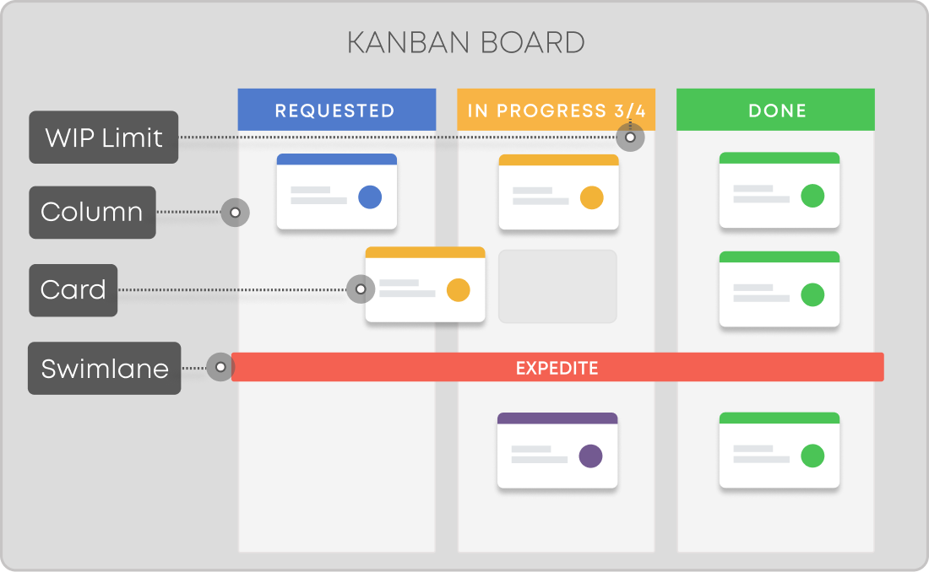
Scrum
Creadores: Jeff Sutherland y Ken Schwaber (1995).
Características:
Sprints (iteraciones de 2-4 semanas).
Roles: Scrum Master, Product Owner, Equipo Dev.
Reuniones diarias (Daily Standup).
Fases:
Planificación del Sprint → Ejecución → Revisión → Retrospectiva.
Ejemplo:
"Creación de un e-commerce: cada Sprint añade funcionalidades (carrito, pago, etc.)."

Slide 5

Crystal Clear
Creador: Alistair Cockburn (años 2000).
Características:
Enfocado en equipos pequeños (hasta 8 personas).
Flexibilidad según el proyecto (familia de metodologías).
Comunicación cara a cara y retroalimentación frecuente.
Fases/Integrantes:
Roles: Sponsor, Diseñadores, Usuarios.
Fases: Entrega incremental con reuniones de ajuste.
Ejemplo:
"Desarrollo de una plataforma educativa para una escuela, con entregas mensuales."

Slide 6
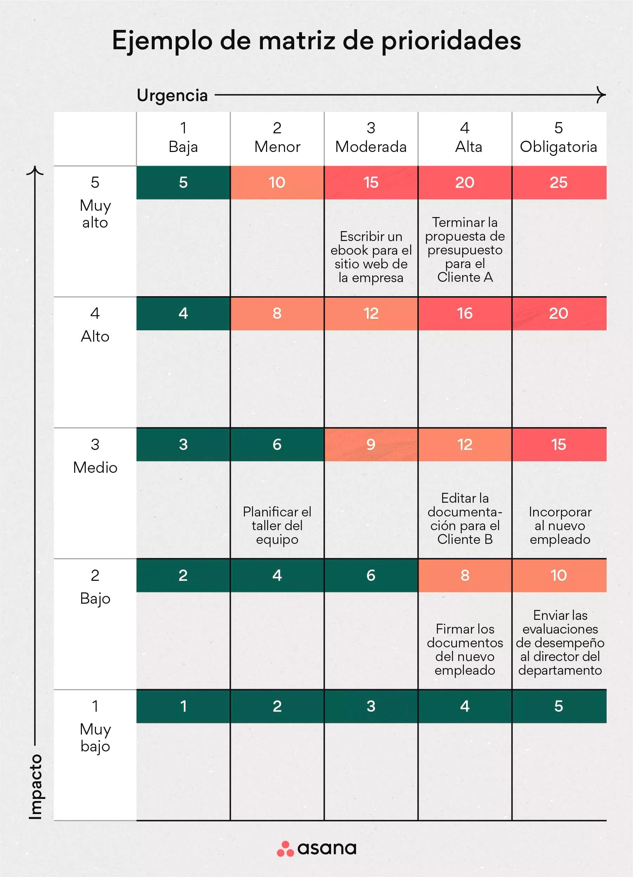
Desarrollo Impulsado por Funcionalidades (FDD)
Creador: Jeff De Luca (1997).
Características:
Centrado en funcionalidades (features) entregables.
5 fases clave: Modelar, Listar Features, Planificar, Diseñar, Construir.
Integrantes:
Jefe de Proyecto, Arquitectos, Programadores.
Ejemplo:
"Sistema de reservas de hotel: cada feature (búsqueda, pago,
confirmación) se desarrolla por separado."

Slide 7
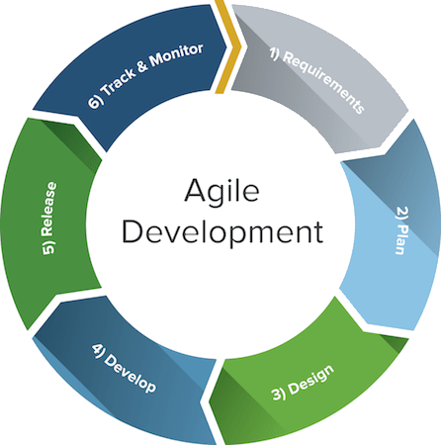
Desarrollo Adaptable de Software (ASD)
Creadores: Jim Highsmith y Sam Bayer (años 90).
Características:
Adaptación continua a cambios impredecibles.
Ciclos Speculate → Collaborate → Learn.
Integrantes:
Equipo multidisciplinario con autonomía.
Ejemplo:
"App de delivery que ajusta rutas en tiempo real según tráfico."

Slide 8
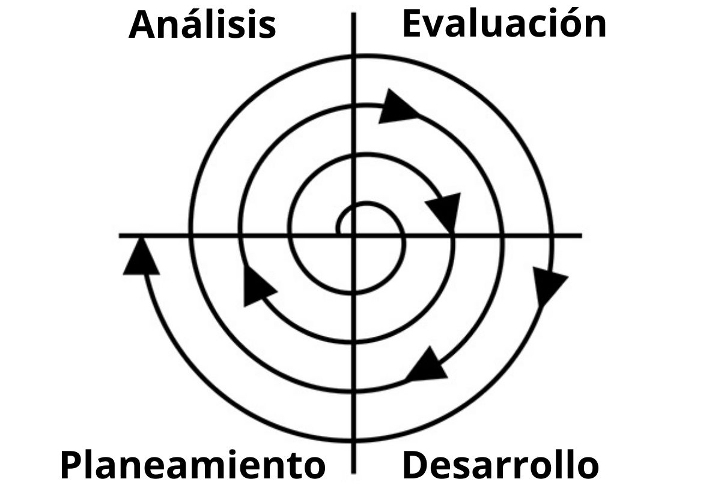
Proceso Unificado Ágil (AUP)
Creador: Scott Ambler (2005).
Características:
Versión simplificada del RUP (Proceso Unificado Rational).
4 fases: Inicio, Elaboración, Construcción, Transición.
Integrantes:
Analistas, Desarrolladores, Testers.
Ejemplo:
"Software empresarial con documentación mínima y
prototipos rápidos."

Slide 9
Cuadro Sinóptico: Modelos de Proceso y Madurez
Modelo | Características
Cascada | Fases secuenciales (requisitos, diseño, etc.). Rigidez en cambios.
Espiral | Combina desarrollo iterativo con análisis de riesgos.
Iterativo | Versiones incrementales con feedback continuo.
CMMI (Madurez) | Niveles (1 a 5) para medir capacidad de procesos.
ISO 15504 (SPICE) | Estandariza evaluación de procesos de software.

Slide 10
Conclusión
En conclusión, las metodologías ágiles como Scrum o XP destacan por su adaptabilidad y enfoque en el cliente, contrastando con modelos tradicionales. Su impacto actual es evidente en startups y empresas tech, donde la innovación requiere rapidez. Por otro lado, modelos de madurez como CMMI ayudan a estandarizar procesos, aunque pueden ser menos flexibles. Esta actividad me permitió entender que la elección de una metodología depende del proyecto y su contexto. Como futuro ingeniero, valoro la importancia de equilibrar agilidad con estructura para lograr software eficiente y de calidad.

Slide 11
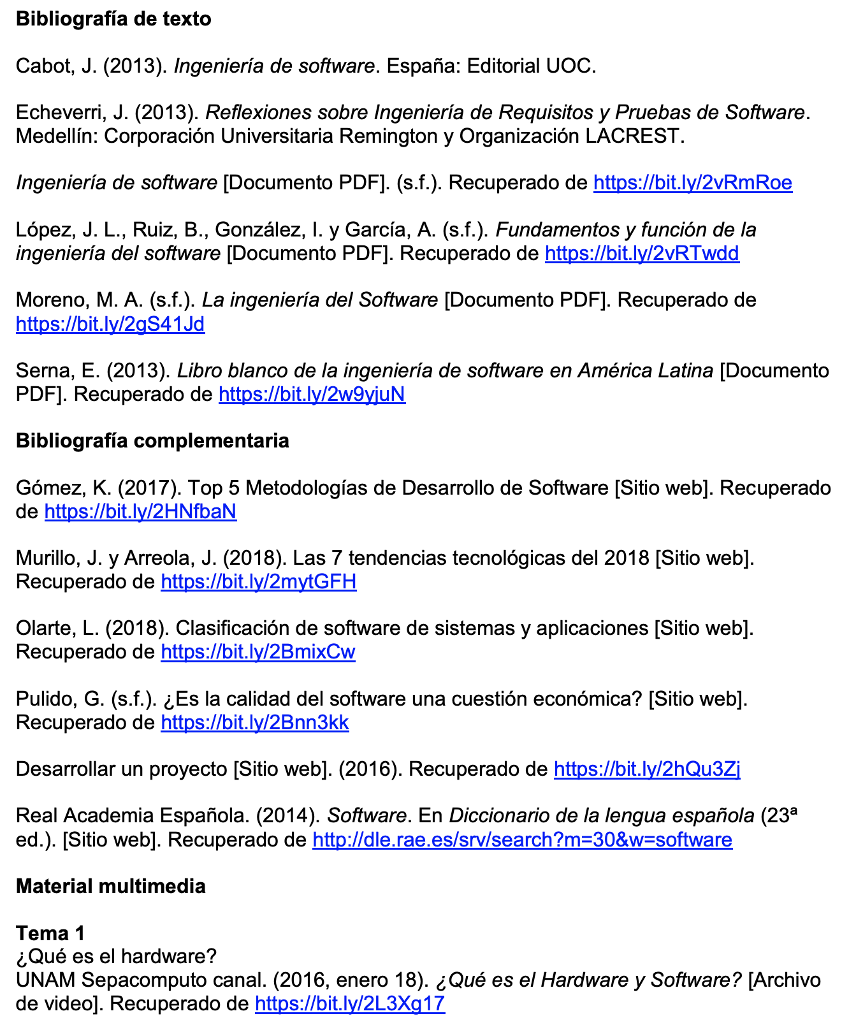
Bibliografía

